Slide 1
Bankettmappe des Ostsee Resorts Damp 2025

Slide 2
Tagungspauschalen

Slide 3
Thing-Lounge
In unseren aufgeführten Tagungspauschalen für das Tagungscenter „Big Thing“ sind folgende Basisleistungen enthalten:
- Nutzung eines Tagungsraumes für die angegebene Dauer
- Nutzung der Technik
(Beamer, Leinwand, 1x Flipchart, 1x Pinnwand, Stifte & Blöcke)
- Nutzung der Thing-Lounge für die angegebene Dauer

Slide 4
Unlimitierter Genuss in unserer Thing-Lounge
im Tagungsfoyer
Kaffee, Tee, Mineralwasser, Softdrinks, Brainfood, Kuchen am Nachmittag und saisonales Obst
Tagungsangebot „Dingle“
Basisleistungen für bis zu 5 Stunden
Mittagessen als Lunchbuffet oder 2-Gang Menü nach Wahl des Küchenchefs.
Ausgewählte Softdrinks und Mineralwasser zum Mittagessen
Tagungsangebot „Kilkenny“
Basisleistungen für bis zu 8 Stunden
Mittagessen als Lunchbuffet oder 2-Gang Menü nach Wahl des Küchenchefs.
Ausgewählte Softdrinks und Mineralwasser zum Mittagessen.
Kuchen vom Blech am Nachmittag.
Tagungsangebot „Tullamore“
Basisleistungen für bis zu 8 Stunden
Mittagessen als Lunchbuffet oder 2-Gang Menü nach Wahl des Küchenchefs.
Kuchen vom Blech am Nachmittag.
Abendessen als Dinnerbuffet oder 3-Gang Menü nach Wahl des Küchenchefs.
Ausgewählte Softdrinks und Mineralwasser zum Mittag- und Abendessen

Slide 5
Thing-Lounge Menüs
Auf den folgenden Seiten haben Sie die Möglichkeit, ein persönliches Menü nach Ihren individuellen Vorstellungen zusammen zu stellen.
Eine Verbindung der Menüs mit der Tagungspauschale Tullamore nur auf Anfrage.
Ab 30 Personen

Slide 6
Vorspeisen
Mozzarella und Strauchtomaten
mit frischem Basilikum und Pesto
10,50 €
Cocktail von Nordseekrabben
dazu Toast und Butter
10,50 €
Parmaschinken
auf Cantaloupe-Melone
10,50 €
Caesarsalat
mit Parmesanspänen und Sprossen
11,00 €
Gebeizter Lachs
mit Apfelmeerrettich
11,50 €
Dünne Scheiben vom Lachs
mit Tomatenvinaigrette und gebackenem Rucola
11,50 €

Slide 7
Suppen
Rinderkraftbrühe
mit herzhafter Einlage
7,50 €
Holsteiner Kartoffelsuppe
mit Schinkenwürstchen
8,00 €
Tomatencremesuppe
mit Kräuterpesto
8,50 €
Französische Zwiebelsuppe
mit Weißwein und Knoblauch
8,50 €
Hummercremesuppe,
Verfeinert mit Sahne und Cognac
9,50 €
Krabbensuppe,
Verfeinert mit Sahne und Weinbrand
9,50 €
Minestrone,
mit Pesto und feinem Olivenöl
9,50 €

Slide 8
Fleischgerichte
Putenbruststreifen
in Currycreme mit Ananas und Basmatireis
18,50 €
Schweinegeschnetzeltes
„Züricher Art“ mit Spätzle
19,60 €
Feine Putenmedaillons
in Paprikasauce mit Bandnudeln und
Brokkoli Romanescoröschen
21,90 €
Schweinefilet
in Champignonrahm mit Prinzessbohnen
und Butterspätzle
22,50 €
Rindergeschnetzeltes Stroganoff
mit Butterspätzle
22,80 €
Tafelspitz von Weiderind
in Bouillon serviert, mit frischem Meerrettich,
Salzkartoffeln und Blattspinat
25,50 €
Entenbrust gebraten
auf Orangensauce mit Brokkoli Romanescogemüse
und Kroketten 26,90 €

Slide 9
Fischgerichte
Pochiertes Dorschfilet
auf Wurzelgemüse, dazu Dijon Senfsauce
und Kräuterkartoffeln
19,50 €
Spaghetti mit Pesto
mit gebratenen Garnelen und frischem Knoblauch
20,90 €
Gebratenes Zanderfilet
auf Balsamicolinsen mit Basilikumsauce und Wildreis
22,90 €
Pochiertes Lachsfilet
auf Blattspinat, mit Safransauce und Bandnudeln
23,50 €
Lachsfilet auf Dithmarscher Rahmwirsing
mit Petersilienkartoffeln
23,50 €
Gebratenes Schollenfilet
auf Blattspinat, dazu Krabbensauce und Butterkartoffeln
24,90 €

Slide 10
Vegan / Vegetarisch
Suppen
Tomatensuppe
Kalte Speisen
Anti Pasti
Käsewürfel und Weintrauben
Mischsalat
Kartoffelsalat
Cole Slaw
Brotkorb
Hauptgerichte
Asiatische Wokpfanne mit Basmatireis
Mediterrane Gemüselasagne
Gebackene Ofenkartoffeln mit frischem Kräuterquark
Spagetti mit Gemüsebolognese
Dessert
Brownies | Pfannkuchen | Cheesecake | Donuts | Obstsalat mit Kirschgrütze
45,50 € pro Person

Slide 11
Buffet Übersicht
Restaurant Spitzbergen
Außerhalb der Tagungspauschale ist das Buffet
zu 35,00 € pro Person zu buchbar.
Softgetränke und Wasser sind
bei den Buffets bereits mit inkludiert.

Slide 12
Themenbuffets
Montag Italienreise
Dienstag Deutsche Küche
Mittwoch Skandinavien
Donnerstag Griechenland
Freitag Frankreich
Samstag Barbecue
Sonntag Asienreise

Slide 13
Buffet Übersicht für das
„Big Thing“
Alle Buffets sind buchbar ab 25 Personen.
Ausnahme ist die Exklusivnutzung im Rahmen eines Eventdinners.

Slide 14
Limerick exklusiv
Buchen Sie Ihr exklusives Dinnerbuffet
im Restaurant Limerick.
Genießen Sie Ihr Dinnerbuffet nach Wahl, während Zauberer und Magier Ihnen eine unvergessliche Show bieten.*
* buchbar ab 50, jedoch maximal 100 Personen.
* Preis auf Anfrage

Slide 15
Holsteiner Buffet
Hochzeitssuppe mit Klößchen und Gemüse
verschiedene Garten- und
angemachte Salate
dazu hausgemachte Dressings
Geräucherter Lachs mit Apfel-Meerrettichcreme
Husumer Heringstopf
Büsumer Krabbencocktail
Wachholdergeräucherte Fischfilets
Holsteiner Katenschinken
Rosa Roastbeef vom hiesigen Rind mit Remoulade
Roulade von der Holsteiner Färse mit Rotkohl und Salzkartoffeln
Nordsee-Kabeljaufilet aus dem Wurzelsud mit Meerrettichsauce und Blattspinat | Langkornreis | Tagliarini mit Gemüsebolognese
Käsebrett mit verschiedenen Sorten der Käserei Backenholz
Rote Grütze mit Vanillesauce
Obstsalat
€ 44,50 pro Person

Slide 16
Amerikanisches Buffet
Maiscremesuppe
Puten- Mais-Salat | delikater Blumenkohlsalat
Eiersalat mit Räucherlachs | Steakhouse Kartoffelsalat Cole Slaw
Auswahl von Blattsalaten
mit verschiedenen Dressings | Brot | Brötchen
Steaks von Pute | Schwein | Rind
Pulled Turkey mit Krautsalat
Burgerstation | vegetarisches Paddy
Veganes Chili sin Carne | gebackene Bohnen |
Gegrillte Maiskolben | Gebackenes Wurzelgemüse
Country Fries | kleine Ofenkartoffeln mit Sour Cream
Brownies |Pfannkuchen | Veganer Bananenkuchen Cheesecake | Donuts | Popcorn
Obstsalat
€ 46,00 pro Person

Slide 17
Fischmarkt Buffet
Heringshappen
Eckernförder Bratheringe
verschiedene geräucherte Fischfilets
Hausgebeizter Ostseelachs
mit Meerrettich und Senf-Dill-Sauce
Zartes Filet vom Matjes mit Apfel-Zwiebel-Schmand
Kartoffel-Kressesalat, Gurkensalat mit frischem Dill und saurer Sahne Verschiedene Garten- und angemachte Salate,
Rohkost und hausgemachte Dressings
Kartoffelsuppe mit geröstetem Speck
Damper Pannfisch mit Bratkartoffeln und Pommery-Senfsauce In Rotwein geschmortes Freilandhähnchen mit frischen Kräutern,
Speck und Perlzwiebeln dazu Rahmkartoffeln
Tagliarini mit Gorgonzolasauce und Rauchlachsstreifen Frisches Gemüse vom Markt
Rote Gartengrütze mit Vanillesauce, Fünferlei von Creme und Mousse Altländer Apfelparfait
48,50 € pro Person

Slide 18
Italienisches Buffet
Pochierter ganzer Lachs mit Tomatenpesto
Geräucherter und gebeizter Lachs
mit Apfel-Meerrettich und Senf-Dill-Sauce
Hauchdünne Scheiben vom Parmaschinken auf Melonen
Carpaccio vom Rinderfilet mit Zitronenolivenöl
Vitello Tonnato, zarte Scheiben vom Kalb in Thunfischsauce
Luftgetrocknete Salami auf Rucolasalat mit frischem Parmesan, Büffelmozzarella mit Tomaten, frischem Basilikum und Kräuterpesto
Marinierte Antipastivariationen
Minestrone
tomatisierte Gemüsesuppe mit Olivenöl und Basilikumpesto
Osso Buco, geschmorte Kalbsbeinscheiben mit Wurzelgemüse und Buttergnocci
Schweinefilet auf weißer Pfeffersauce mit Tagliatelle
Gegrilltes Doradenfilet auf Ratatouille
Bandnudeln in toscanischer Tomatensauce
Verschiedene Käsesorten mit Grissini
Hausgemachtes Tiramisu
Dessertvariationen aus der Patisserie
Panna Cotta mit Himbeermark
52,50 € pro Person

Slide 19
Gala Buffet
Consomé von Steinpilzen
Ricotta-Spinat-Ravioli
Räucher- und graved Lachs
mit zweierlei Saucen
Garnelen | Carpaccio | Parmaschinken
Büsumer Krabbencocktail
Gebratener Loup de Mer mit Champagnersauce und frischem Blattspinat
Roastbeef | Sauce Bérnaise | Entenbrust | Gemüse | Rahmkartoffeln | Basmatireis | Rosmarinkartoffeln
Käseplatte | Mousse | Parfaits | Karamelllasagne
Champagne | Wasser | Kaffee | Tee
92,00 € pro Person

Slide 20
Weihnachtsbuffets Dampland
&
Weihnachtsmarkt
2024

Slide 21
Vorspeisen
Feldsalat in Kräuter-Senf-Vinaigrette mit Speckcroûtons
Rosa Scheiben vom Rind mit Remouladensauce
Verschieden angemachte Salate
Räucher- und Graved Lachs mit Senf-Honig-Dill-Sauce
Parmaschinken auf Rucolasalat in Balsamicodressing, dazu Pinienkerne und Parmesan
Buntes Salatbuffet mit verschiedenen Dressings
Suppe
Maronenschaumsüppchen
Hauptgänge
Gebratener Kabeljau auf Spitzkohl, Dijon-Senf-Sauce und gebackene Herzogin Kartoffeln
Knuspriger Enten- und Gänsebraten mit Apfelrotkohl und Semmelknödel
Gegrillte Hüftsteaks mit Sauce béarnaise, winterliche regionale Gemüseauswahl und kleine Backkartoffeln
Dessert
Crème Brûlée
Zweierlei Schokoladenmousse mit Gewürzkirschen
Schokoladenbrunnen mit frischem Obst
€ 62,- pro Person

Slide 22
Vorspeisen
Geräucherte Gänsebrust auf Waldorfsalat
Rosa Scheiben vom Kalb mit Thunfischsauce und Kapern
Verschieden angemachte Salate
Variation von der geräucherten Makrele
Rindercarpaccio mit Pinienkernen und Grana Padano
buntes Salatbuffet mit verschiedenen Dressings
Suppe
Getrüffelte Kartoffelsuppe
Hauptgänge
Variation vom mariniertem Lachs und Zander auf Rahmwirsing
Roastbeef rosa gebraten, mit Sauce béarnaise, dazu Kartoffelgratin und Speckbohnen
Wildgulasch aus der Hirschkeule an einer Walpilzsauce, Rosenkohl und Kräuterspätzle
Dessert
Weihnachtliches Dessertbüffet
€ 62,- pro Person

Slide 23
Weihnachtsmarkt
Ab 120 Personen
Auf der Hotel-Aktionswiese bieten wir von 16 bis 22 Uhr
einige Hütten mit Getränke und Speiseausschank.
Mit Tannenbäumen, Feuerschalen und stimmungsvoller Beleuchtung stimmen wir Sie auf die Weihnachtszeit ein.
Unser DJ bietet Unterhaltung für Ihre Feier von 18-22 Uhr.
Hamburger
Brioche Bun | Rote Zwiebelmarmelade | Tomate | Salat
Pulled Pork Burger
Brioche Bun | Pulled Pork | BBQ Sauce | Krautsalat
Räucherlachs vom Smoker
Mariniertes Lachsfilet | Senf-Honig-Dill-Soße
Mutzen
frisch gebackene Mutzen | Puderzucker
Champignonpfanne
Champignons | Rote Zwiebeln | Frühlingslauch | Knoblauchdip | Brot

Slide 24
Getränke-Angebot „Weihnachtsmarkt“
(Gilt für 4 Stunden, für jede weitere Stunde berechnen wir 10,- € pro Person)
Wittenseer Mineralwasser Gourmet Naturell und Feinperlig
Coca-Cola | Cola-Cola Zero | Fanta | Sprite
Granini Apfelsaft | Orangensaft
Flensburger Pilsener | Alsterwasser | Alkoholfrei
Erdinger Hefeweizen | Alkoholfrei
Rotwein | Chianti Cuvée DOCG | Toscana/Italien | St. Barthelmeh
Filterkaffee | Verschiedene Sorten Tee
Christkindl Glühwein mit Amaretto oder Hansen Rum
Kinderpunsch
Wikinger Met | Roter Wikinger Met
Lumumba
136,00 € pro Person
(Speisen, Getränke und DJ)
Optional können wir anbieten:
Feuershow (ca. 20 Min.) 800,00 €
Live Band (2x30 Min. 550,00 €
Wikinger Animation 800,00 €
(Axtwerfen, BogenBüxenschießen, Tanpenziehen usw.)

Slide 25
Extraleistungen
für das
„Big Thing“
Alle extra Leistungen sind buchbar ab 25 Personen und maximal bis 500 Personen möglich.

Slide 26
Finger Food
Kalte Appetithäppchen pro Portion
XL Butterbrezel 5,00 €
Gemüsesticks mit Kräuterquark 4,50 €
Matjestartar mit Schwarzbrot 5,50 €
Mozzarella/Tomatenspieß 4,50 €
Warme Appetithäppchen pro Portion
Backpflaume im Speckmantel 5,00 €
Frühlingsrolle mit Chili Dip 5,00 €
Chicken Teriyaki Spieße 5,50 €
mit Sweet-Sour-Sauce
Currywurst 5,50 €

Slide 27
Flying Buffet
Warme Schmankerl
aus dem Glas
Riesengarnele mit Wakamesalat
Tafelspitz mit Meerrettichsauce
Ravioli Grana Padano
Herzhafte Vorspeisen aus dem Glas
Chopped Chicken
mit Tomatenpesto
Kalbsfrikadelle mit Erbsen in Variation
Gebeizter Lachs auf Yuzu-Frischkäse-Mousse
Mariniertes Kalbsfleisch auf Thunfischmou
Süße und fruchtige Desserts aus dem Glas
Salted Caramell
Mango mit Chili und weißer Schokolade
Himbeer-Mousse mit Minze und Marshmallows
Dunkle Schokoladen-Mousse mit Cassis-Spiegel
Joghurt-Mousse mit Belem-Pfefferkirschen und Ingwer Crumble
52,00 € pro Person

Slide 28
Belegte Brötchen
½ Brötchen
reichlich belegt
Hausgebeizter Lachs 5,00 €
mit Senf- Dillsauce
Rosa Roastbeef 5,00 €
mit Remouladen Dip
Kasseler 5,50 €
Geräucherte Putenbrust 3,20 €
Zwiebelmett 3,20 €
Backensholzer 5,00 €
Rohmilchkäse
Mozzarella 3,80 €
mit Tomate und Pesto
Gouda 3,20 €
Salami 3,20 €
gekochter Schinken 3,20 €

Slide 29
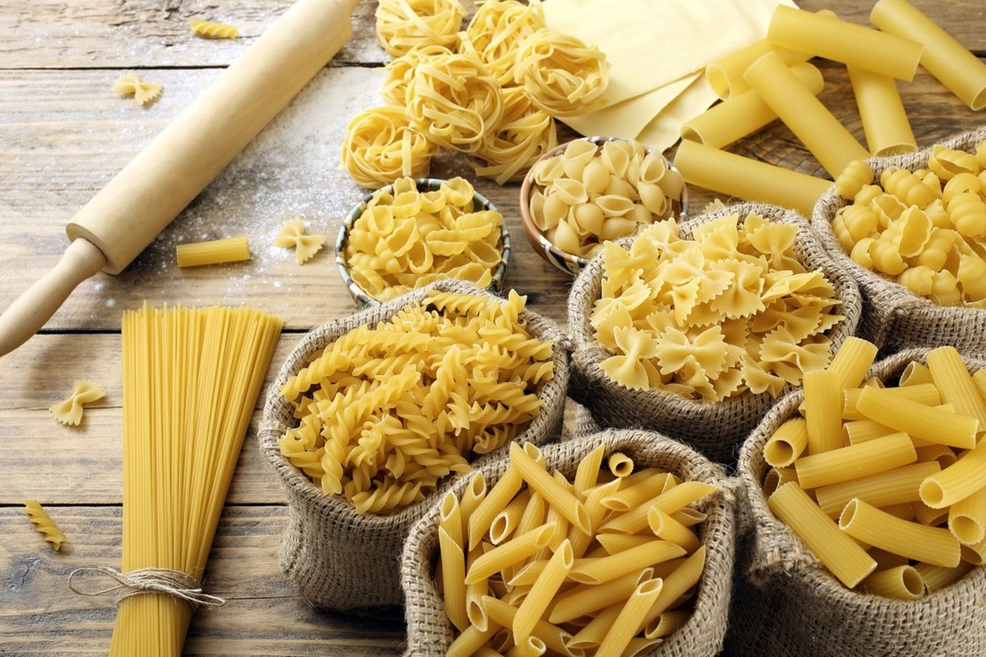
Pasta Buffet
Penne | Fusilli | Tortellini
Sauce Bolognese | Gemüsebolognese | Wurstgulasch | Käse-Sahnesauce
geriebener Hartkäse
18,00 € pro Person

Slide 30
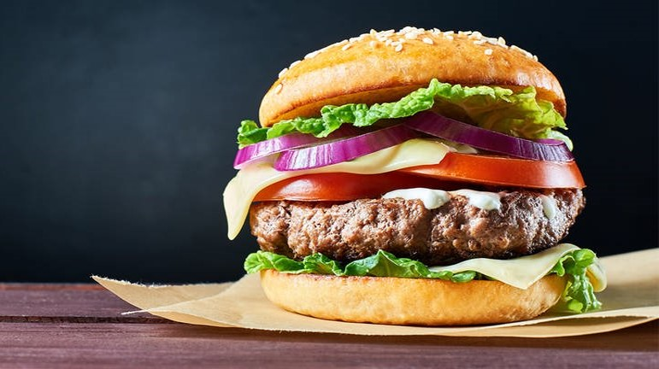
Burger Buffet
Burger Brötchen | Fleisch Patty | Veganes Patty | Salat | Käse | Tomaten | Gurken | Zwiebeln
20,00 € pro Person

Slide 31
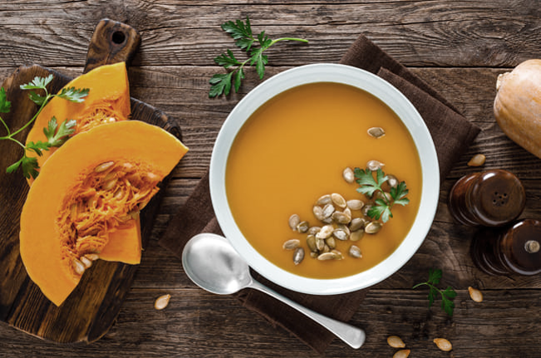
Eintopf Buffet
Wählen Sie aus den folgenden:
Bohneneintopf | Rindfleisch
Afrikanischer Eintopf | Kichererbsen| Kartoffeln | Linsen
Erbseneintopf | Bauchspeck
Gemüseeintopf
Kartoffeleintopf mit Bauchfleisch
Kartoffeleintopf (vegetarisch)
Hühnereintopf | Nudeln
Linseneintopf
18,00 € pro Person für 3 Suppen (min.)
für weitere Suppen folgt der Preis auf Nachfrage

Slide 32
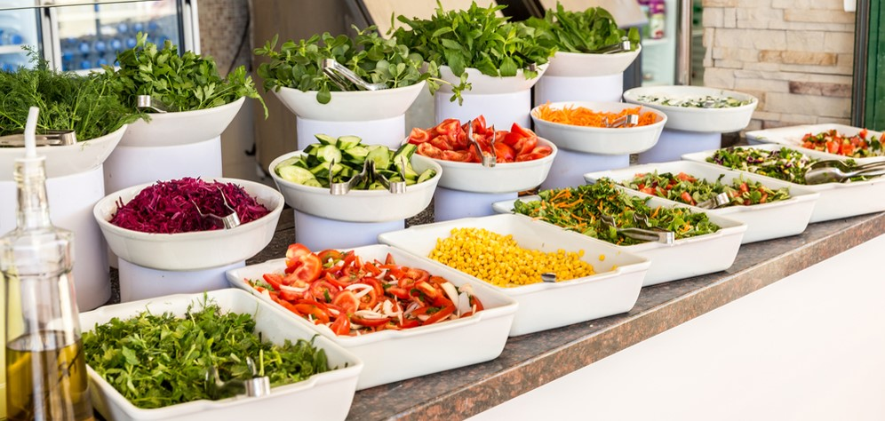
Salat Buffet
Bunter Nudelsalat
Bulgursalat
Roter Heringssalat
Bunter Matjessalat
Geflügelsalat indische Art
verschiedene Blattsalate mit Tomaten, Gurken, Paprika, Mais, roten Bohnen, Kichererbsen
dazu Sylter-Joghurtdressing, French Dressing und Essig/Öl
angereicht mit Baguette, Margarine und Butter
22,50 € pro Person

Slide 33
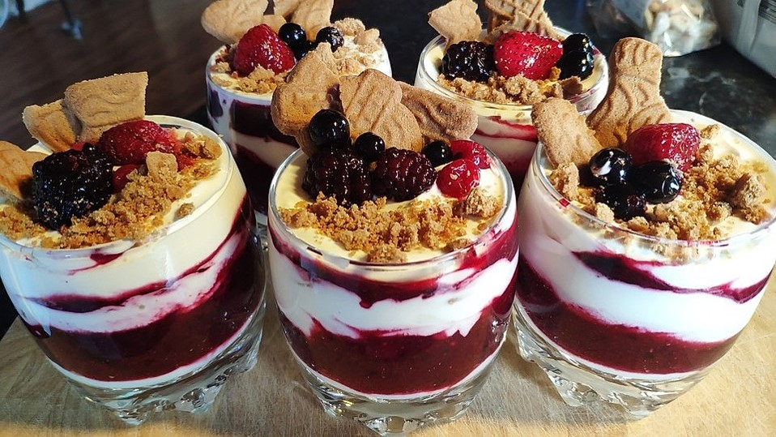
Dessert Buffet
Mango-Joghurtcreme
Himbeercreme
Zweierlei Mousse au Chocolate
Tiramisuschnitte
Crispy Schokoladen-Kirsch-Schnitte
Bunter Obstsalat
Kirsch/Fruchtgrütze mit Vanillesauce
24,00 € pro Person

Slide 34
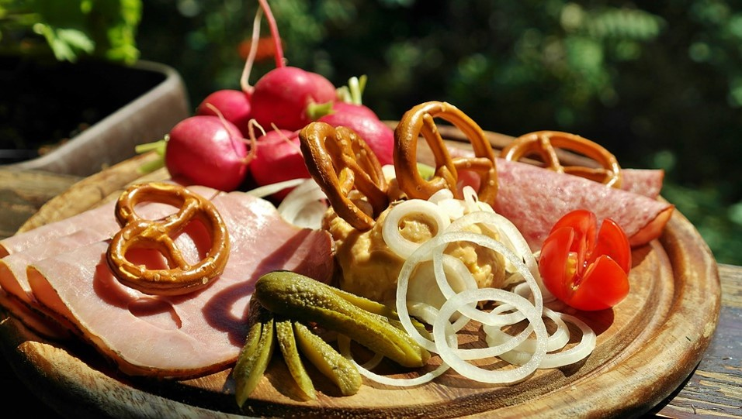
Brotzeit*
Vollkorn, Misch- und Weißbrot,
Pute, Salami, Schinken, Käse
Gurke, Tomate, Lollo Rosso
Margarine und Butter
18,50 € pro Person
*Mitnahme möglich; Bollerwägen können im Funhalla geliehen werden nach Verfügbarkeit; max. 50 Personen möglich

Slide 35
Brunch*
von 11:30 – 14:30 Uhr
Brötchen | Brot | Butter
Wurst | Käse | Eierspeisen
Frühstückscerealien | verschiedene Joghurts
kleine Wiener | Mini-Frikadellen
Salatbuffet | Dressing
Räucherlachs | Senf-Dill-Dip
Kartoffelcremesuppe | Kräutercroutons
Hähnchenschnitzel | Ostseedorsch | Blattspinat Süßkartoffelpommes | Butterkartoffeln
Pommery-Senfsauce
Rösti-Schmankerl | Sour Cream
Spätzle- Pilzpfanne
Schokoladencreme | Früchtegrütze | Vanillecreme Obstsalat
38,00 € pro Person
* buchbar ab 50 Personen bis max. 120 Personen im Restaurant Limerick

Slide 36
Barbecue
Kattegat BBQ
Buntes, sommerliches Salatbuffet mit frischen und angemachten Salaten
Antipasti | Garnelensalat
Kartoffelsalat | Krautsalat | Nudelsalat
Schleswig Holsteiner Brotauswahl
mit Butter | BBQ Sauce | Salsa Dip | Senf | Kräuterbutter
Thüringer Bratwurst |Marinierte Schweinenackensteaks Putensteaks
Lachsfilet in Honig Senf Marinade
Schafskäse in Honig Kräutermarinade
Sahniges Kartoffelgratin | Grillgemüse mit Tomaten, Zucchini, Paprika und Aubergine | Maiskolben
Mousse von weißer und dunkler Schokolade
Obstsalat mit Naturjoghurt und Minze
48,00 € pro Person
add ons:
Garnelen 11,00 €
Rinderhüftsteak 8,00 €
Seelachs an Kräutermarinade in Folie 6,00 €

Slide 37
Getränke
für das
„Big Thing“
den
Nachtclub Hel

Slide 38
Pauschale Flaute
Softgetränke
Mineralwasser Wittenseer Gourmet naturell, feinperlig
Coca-Cola/Zero, Fanta, Sprite
Granini Apfelsaft & Orangensaft
Bier
Flensburger Pils, Flensburger Alster, Flensburger alkoholfrei
Erdinger Hefeweizen, Erdinger Weißbier alkoholfrei
Wein
St.Barthelmeh Italien
Chianti DOCG
Manz Rheinhessen
Grauburgunder QbA
Horgelus Frankreich
Rosé IGP
62,00 € pro Person
Alle Preise inkl. der gesetzlichen Mehrwertsteuer
Pauschale gilt für 5 Std | jede Std Verlängerung 8,00 € zzgl.
Maximal sind 10 Stunden buchbar
Weitere Wünsche gerne auf Anfrage

Slide 39
Pauschale Brise
Softgetränke
Mineralwasser Wittenseer Gourmet naturell, feinperlig
Coca-Cola/Zero, Fanta, Sprite
Granini Apfelsaft & Orangensaft
Bier
Flensburger Pils, Flensburger Alster, Flensburger alkoholfrei
Erdinger Hefeweizen, Erdinger Weißbier alkoholfrei
Wein
St.Barthelmeh Italien | Chianti DOCG
Manz Rheinhessen | Grauburgunder QbA
Horgelus Frankreich | Rosé IGP
Longdrink
Vodka, Gin, Rum, Whisky
Inkl. Tonic Water, Bitter Lemon & Ginger-Ale
69,00 € pro Person
Alle Preise inkl. der gesetzlichen Mehrwertsteuer
Pauschale gilt für 5 Std | jede Std Verlängerung 10,00 € zzgl.
Maximal sind 10 Stunden buchbar
Weitere Wünsche gerne auf Anfrage

Slide 40
Pauschale Sturm
Softgetränke
Mineralwasser Wittenseer Gourmet naturell, feinperlig
Coca-Cola/Zero, Fanta, Sprite
Granini Apfelsaft & Orangensaft
Bier
Flensburger Pils, Flensburger Alster, Flensburger alkoholfrei
Erdinger Hefeweizen, Erdinger Weißbier alkoholfrei
Wein
St.Barthelmeh Italien | Chianti DOCG
Manz Rheinhessen |Grauburgunder QbA
Horgelus Frankreich | Rosé IGP
Longdrink
Vodka, Gin, Rum, Whisky
Inkl. Tonic Water, Bitter Lemon & Ginger-Ale
Der Absacker
Dooley`s, Küstennebel, Kleiner Feigling, Ramazzotti, Sambuca, Linie Aquavit
79,00 € pro Person
Alle Preise inkl. der gesetzlichen Mehrwertsteuer
Pauschale gilt für 5 Std | jede Std Verlängerung 10,00 € zzgl.
Maximal sind 10 Stunden buchbar
Weitere Wünsche gerne auf Anfrage

Slide 41
Welcome Drinks
Prosecco-Empfang
€ 6,00
Champagner-Empfang
€ 21,00
Aperol Spritz
Aperol | Soda Wasser | Prosecco | Orange
€ 10,00
Hugo
Holunderblütensirup | Soda Wasser | Prosecco | Limette | Minze
€ 9,00
Lillet Wild Berry
Lillet Blanc | Schweppes Wild Berry | Prosecco | Beeren
€ 10,00
Martini Pomegranate
Martini Bianco | Schweppes Pomegranate | Zitrone | Minze
€ 9,00

Slide 42
Welcome Drinks
alkoholfrei
Dry Vincent
Vincent Aperitif alkoholfrei | Schweppes Tonic Water | Beeren
€ 9,00
Hugo alkoholfrei
Holunderblütensirup | Soda Wasser | Sekt alkoholfrei | Limette & Minze
€ 8,00
Floreale & Tonic
Martini Floreale | Tonic Water | Orange
€ 9,00
Alle Preise inkl. der gesetzlichen Mehrwertsteuer pro Getränk und pro Person
Weitere Wünsche gerne auf Anfrage

Slide 43
Extras nach Verfügbarkeit und Anfrage
* Weintasting im Restaurant Isfjord ab 15 Pax
* Cocktailtasting in unserer Bar Havna ab 15 Pax
* Magic Dinner im Restaurant Limerick ab 80 Pax
* Food Trucks nach Wunsch

